Slide 1

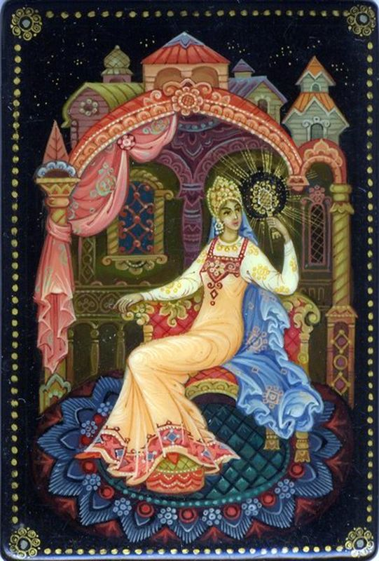
Свет мой зеркальце, скажи, и всю правду доложи…
Кто на свете всех милее, всех мудрей и веселее?

Slide 2
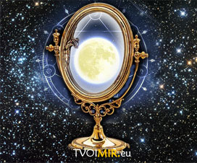
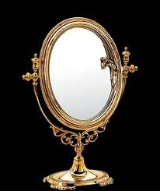
Ну а зеркальце, в ответ:
«Ты мила, сомнений – нет…»
Ну а зеркальце в ответ:
«Ты мила, сомнений – нет…»

Slide 3
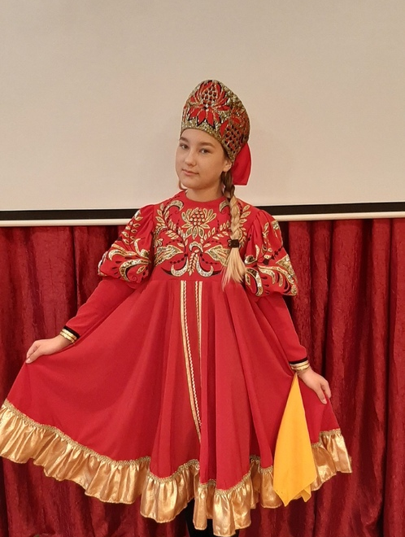
Гребнева Екатерина
Красна Девица Авиастроительного района г. Казани
Ученица 9 Г класса МБОУ «Школа № 62»
Зарипова Залина
Красна Девица
Ютазинского района
Ученица 8 А класса
МБОУ «Ютазинская СОШ»

Slide 4
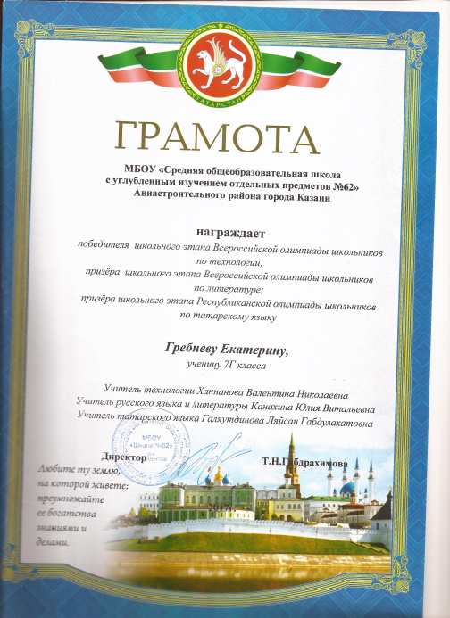
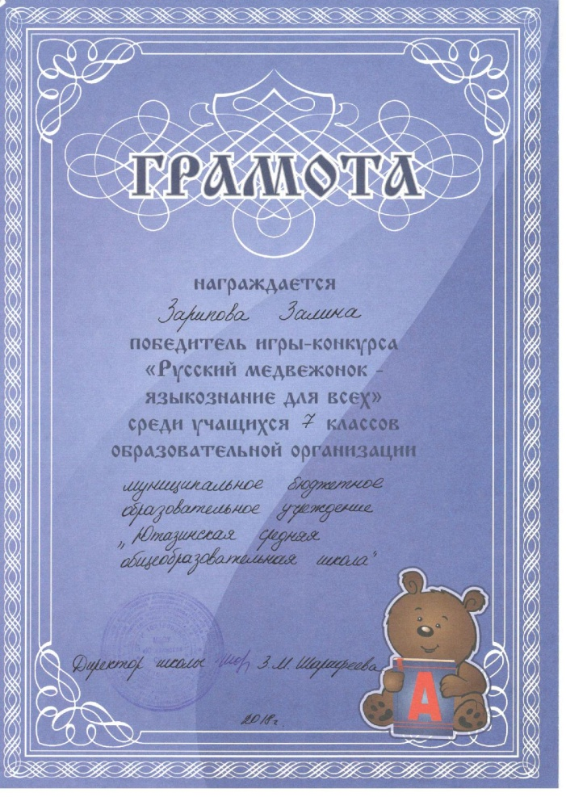
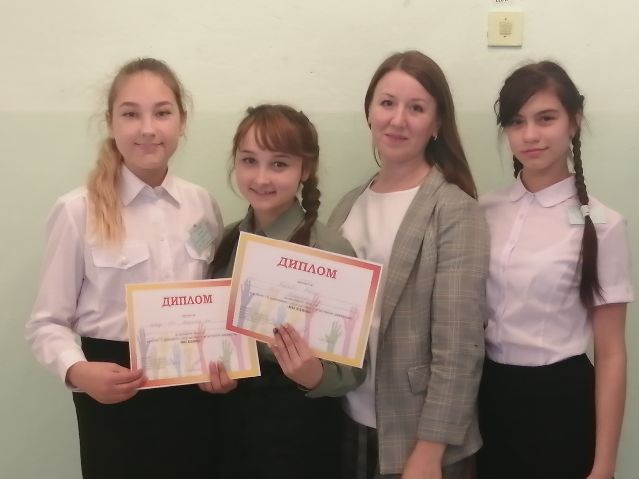
…Но меж тем мудра, умна ты…
и в учебе и в делах…

Slide 5
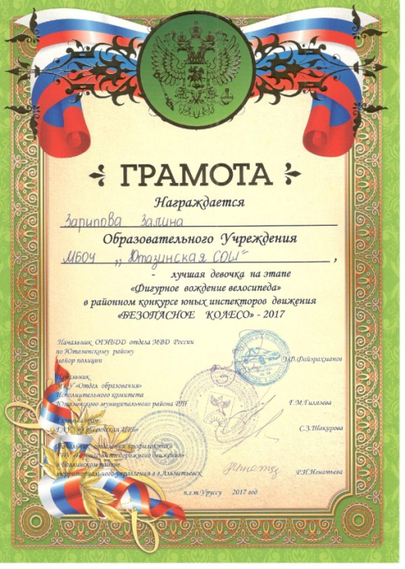
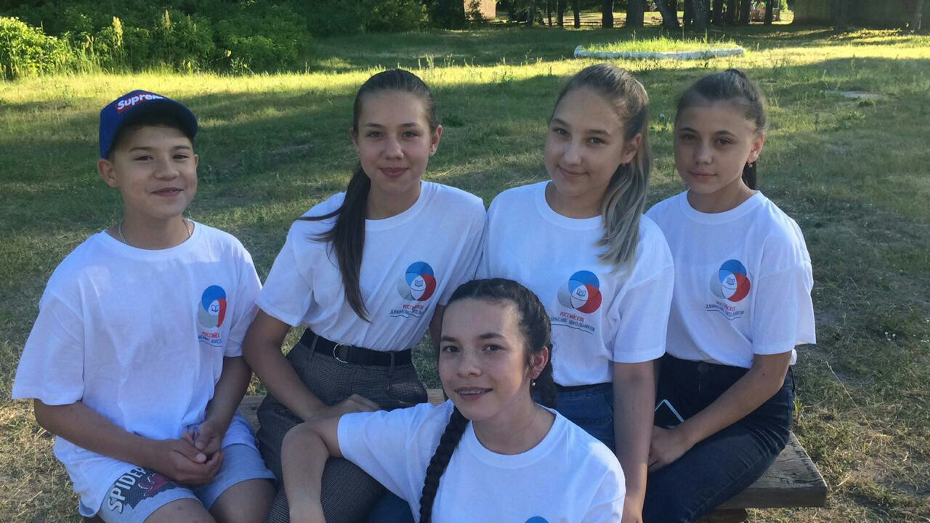
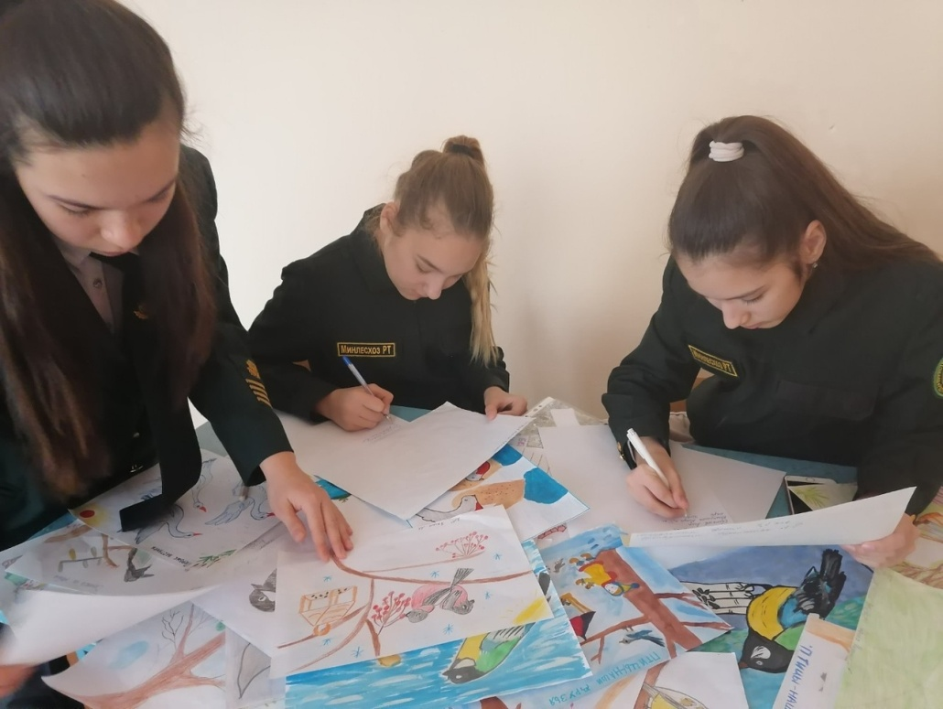

Весела и позитивна…
Креативна и спортивна…

Slide 6

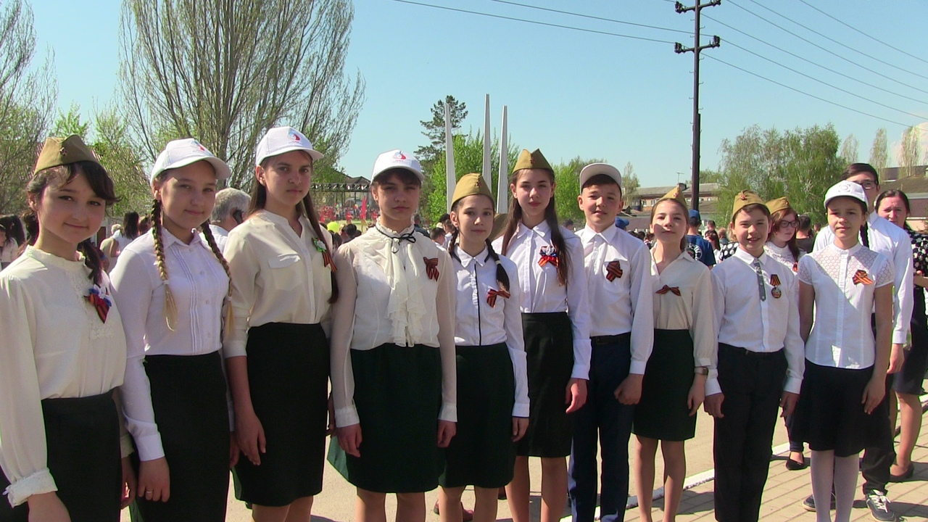
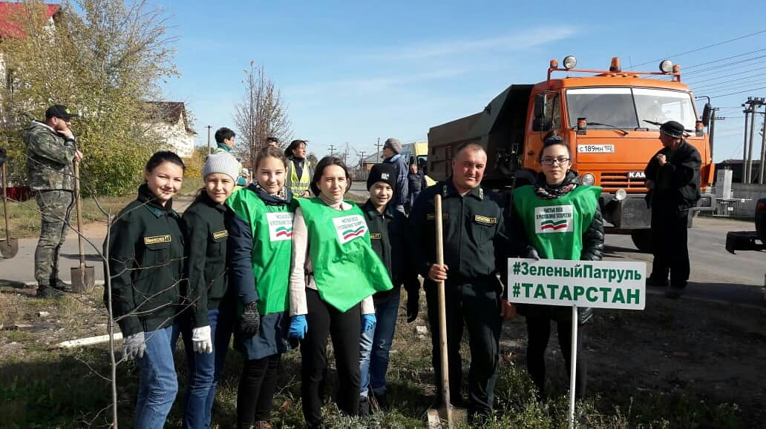


Slide 7
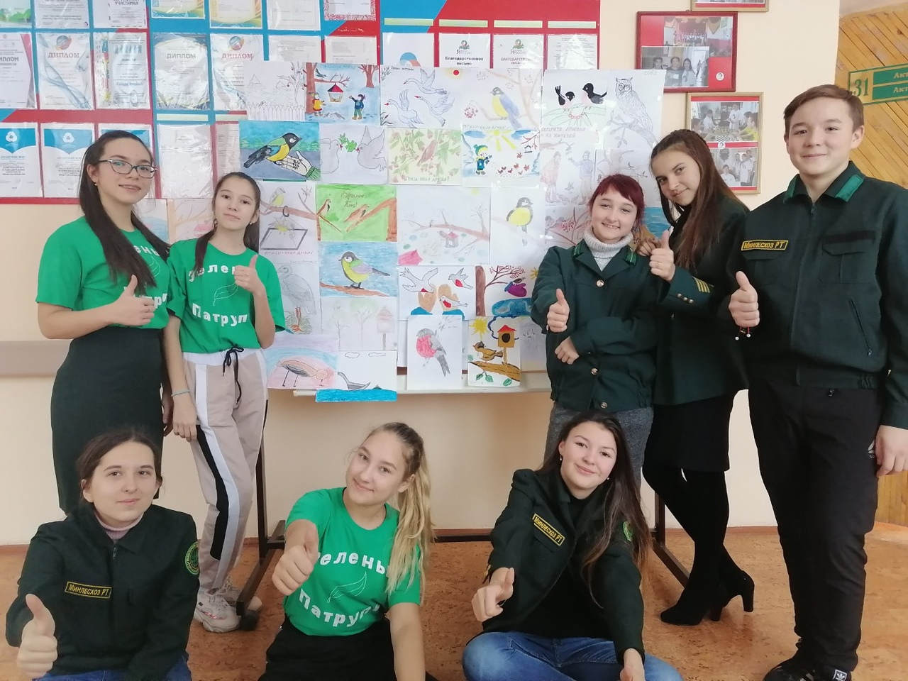
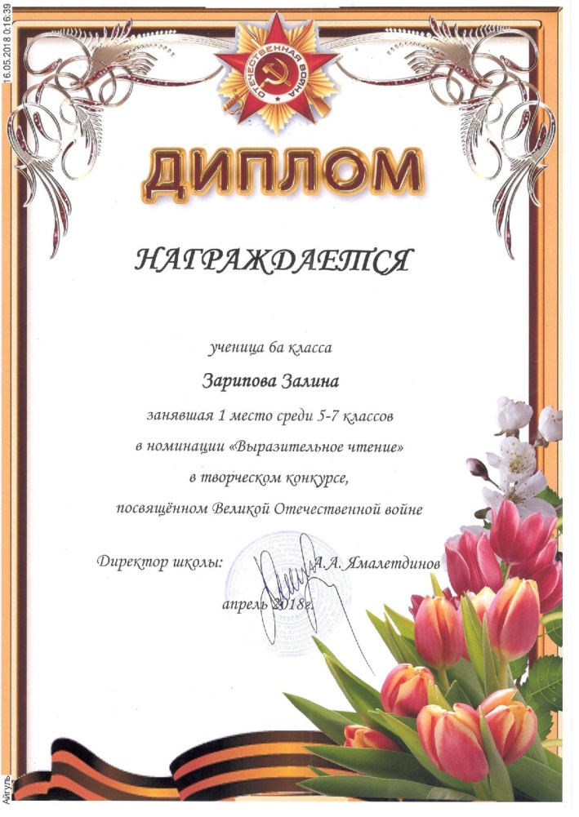
… И в искусстве знаешь толк…

Slide 8
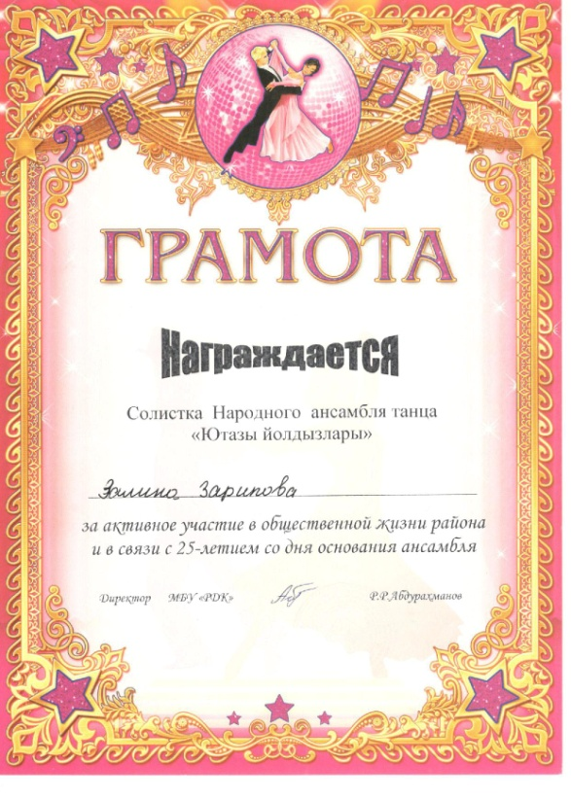
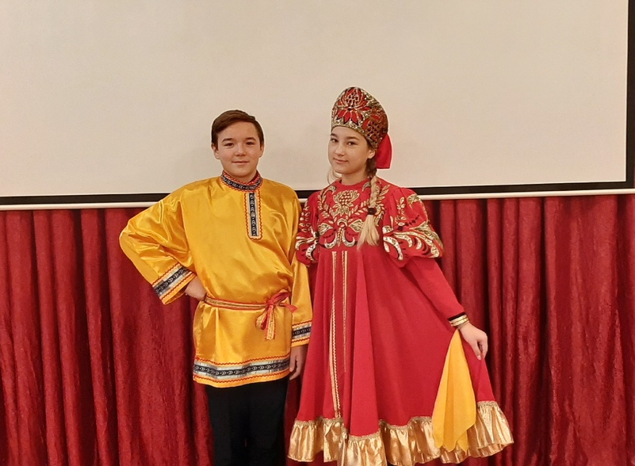

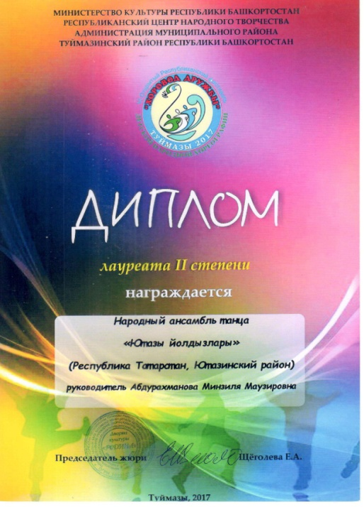
На паркете ты – «Царевна»…

Slide 9
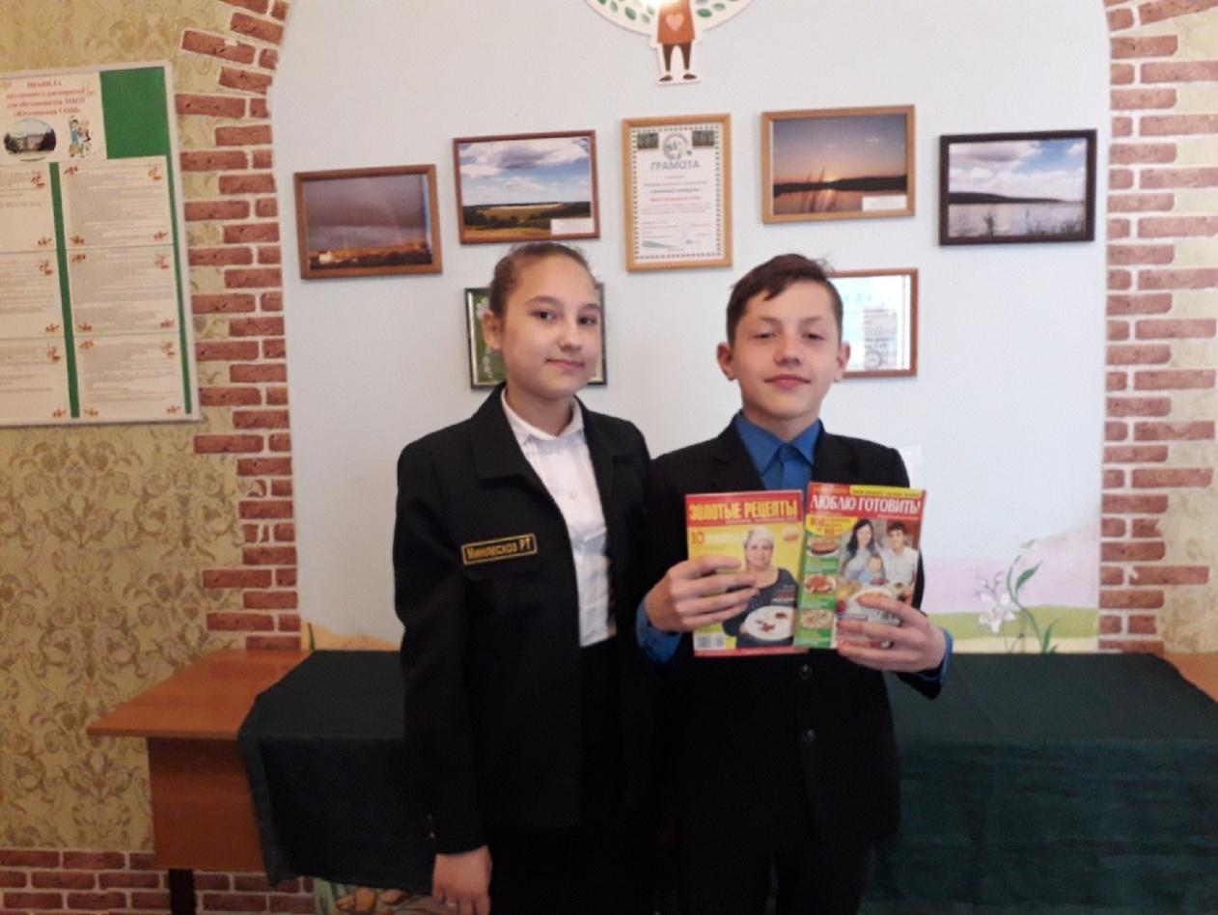
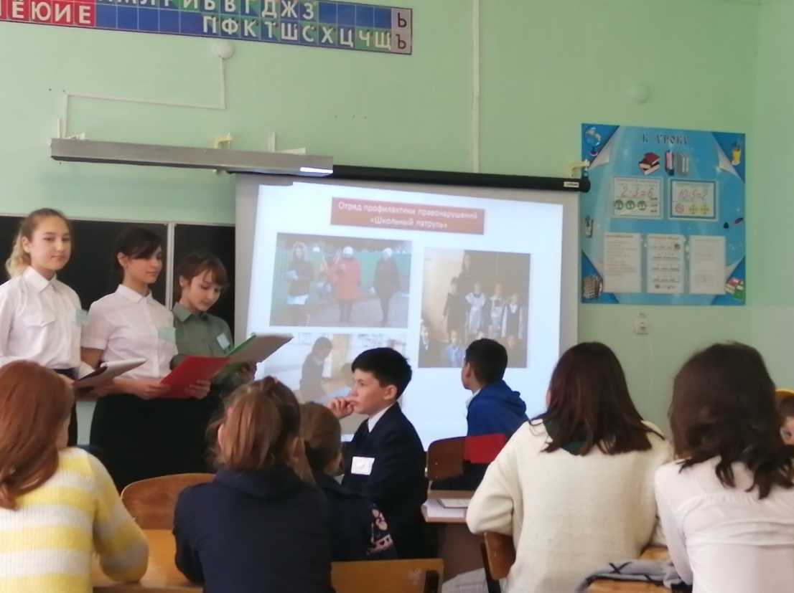
А в общественной работе ты успела доказать, что достойна быть примером для пришедших в первый класс…
А в общественной работе ты успела доказать, что достойна быть примером для пришедших в первый класс…

Slide 10
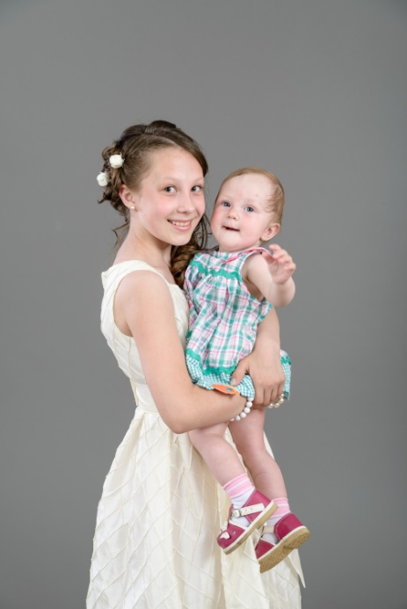
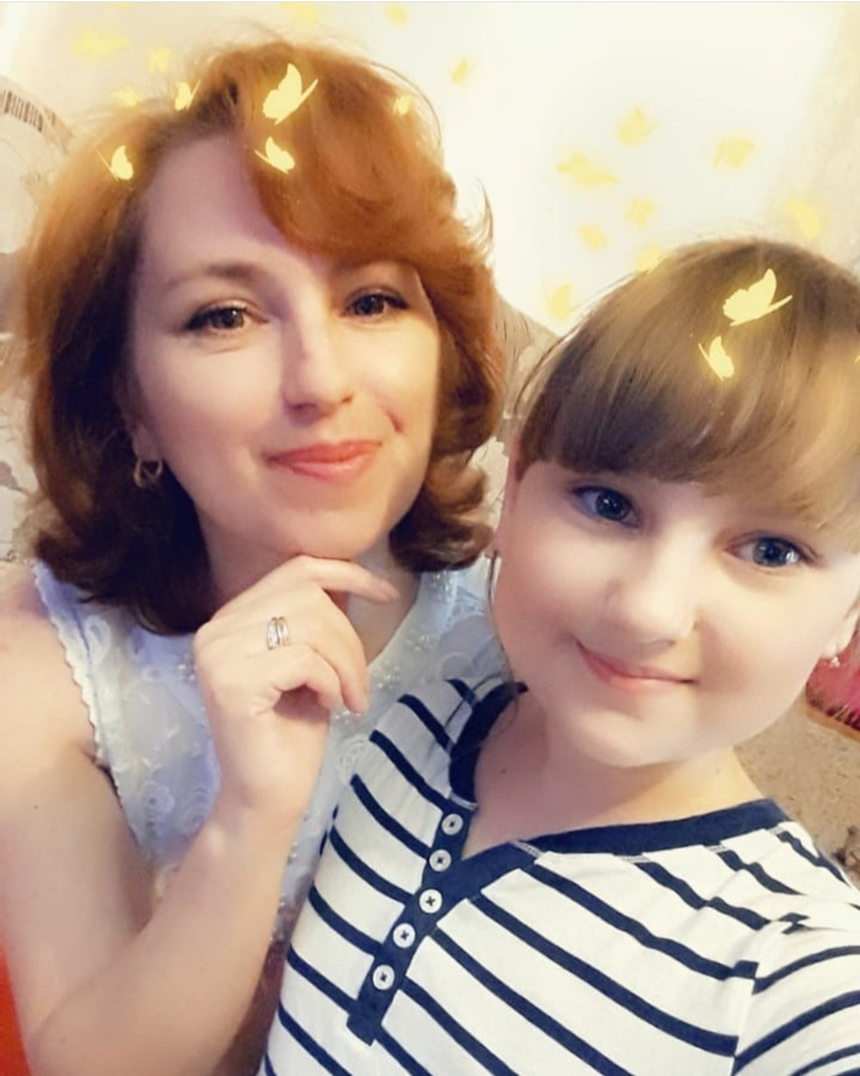
Но важнее всех на свете- радость быть с родной семье…
Но важнее всех на свете- радость быть с родной семье…

Slide 11
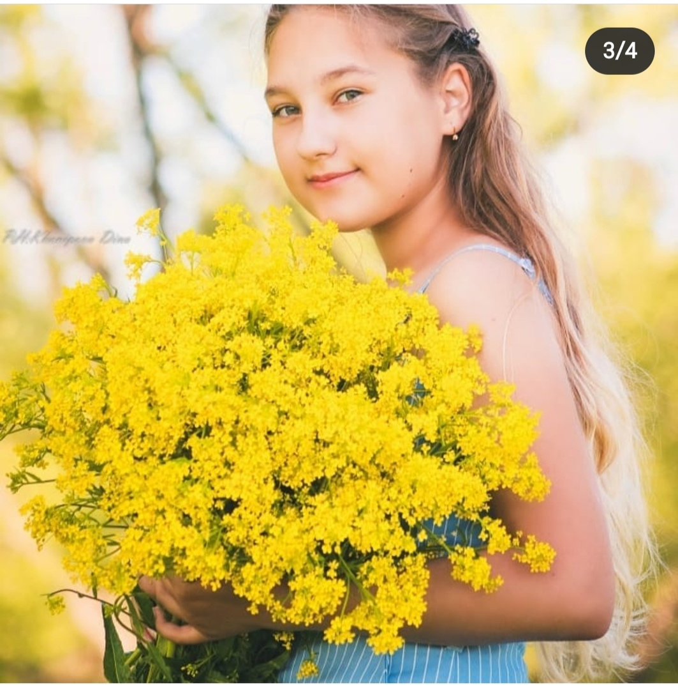
Ведь ты для них, как «Свет в оконце», Всех милее , без прикрас…!!!
Ведь ты для них, как «Свет в оконце», Всех милее , без прикрас…!!!

Slide 12
Спасибо за внимание!

